Slide 1









Repositorio de documentos UV
http://www.repositoriouv.mx
UV
Registro de usuarios
Nombre:
Juan Carlos Pérez Arriaga
Correo:
elrevo@gmail.com
Usuario:
elrevo
Contraseña:
Confirmar:
Registrar
Cancelar
Salir
Notes:
CU 03 – Modificar cuenta

Slide 2


12:38
Registro de usuarios
Nombre:
Juan Carlos Pérez Arriaga
Correo:
elrevo@gmail.com
Usuario:
elrevo
Contraseña:
Confirmar:
Registrar
Cancelar
Notes:
CU 03 – Modificar cuenta

Slide 3












Repositorio de documentos UV
http://www.repositoriouv.mx
UV
Juan Carlos
Pérez Arriaga
Mi repositorio
Compartir documento
Compartidos
Nuevo
Correo:
elrevo@gmail.com
Ciclo 2018
Ciclo 2018 (2)
Ciclo 2018 (3)
Alumnos
Perfíl
Permitir edición del documento
13 de octubre
de 2018
16 de octubre
de 2018
18 de octubre
de 2018
20 de octubre
de 2018
Compartir
Cancelar
Salir
Notes:
Ventana principal

Slide 4








12:38
Juan Carlos
Pérez Arriaga
Ciclo 2018
13 de 10 de 2018
Ciclo 2018 (2)
16 de 10 de 2018
Compartir documento
Ciclo 2018
Correo:
13 de 10 de 2018
elrevo@gmail.com
Compartir
Cancelar
Notes:
Ventana principal

Slide 5
Repositorio de documentos UV
http://www.repositoriouv.mx
UV
Juan Carlos
Pérez Arriaga
Mi repositorio
Nuevo documento
Compartidos
Nuevo
Nombre:
Registro_calificaciones_LIS
Ciclo 2018
Extensión:
Ciclo 2018 (2)
Ciclo 2018 (3)
Alumnos
Documento de texto (.docx)
Perfíl
13 de octubre
de 2018
16 de octubre
de 2018
18 de octubre
de 2018
20 de octubre
de 2018
Crear documento
Cancelar
Salir
Notes:
Ventana principal

Slide 6
Repositorio de documentos UV
http://www.repositoriouv.mx
UV
Juan Carlos
Pérez Arriaga
Mi repositorio
¿Desea eliminar el documento «registro de calificaciones.pdf»?
Compartidos
Nuevo
Ciclo 2018
Ciclo 2018 (2)
Ciclo 2018 (3)
Alumnos
Perfíl
13 de octubre
de 2018
16 de octubre
de 2018
18 de octubre
de 2018
20 de octubre
de 2018
Aceptar
Cancelar
Salir
Notes:
Ventana principal

Slide 7
12:38
Juan Carlos
Pérez Arriaga
Ciclo 2018
13 de 10 de 2018
Ciclo 2018 (2)
16 de 10 de 2018
¿Desea eliminar el documento «registro de calificaciones.pdf»?
Ciclo 2018
13 de 10 de 2018
Aceptar
Cancelar

Slide 8
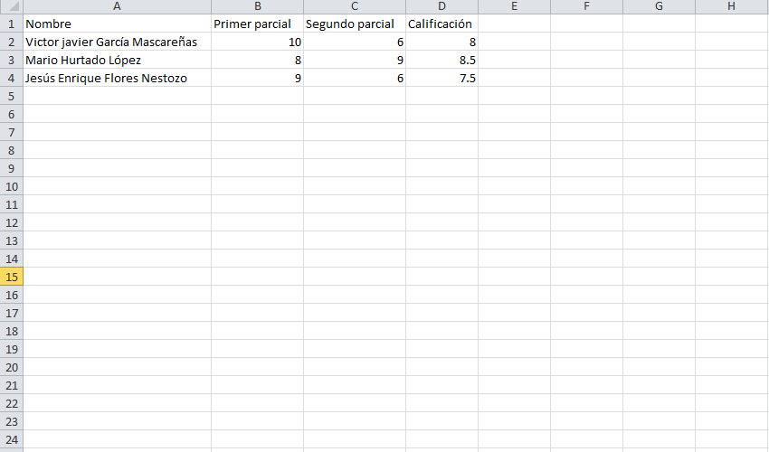
Repositorio de documentos UV
http://www.repositoriouv.mx
UV
Calificaciones segundo parcial
Juan Carlos
Pérez Arriaga
Mi repositorio
Compartidos
Nuevo
Perfíl
Salir
Habilitar edición
Notes:
Ventana principal

Slide 9
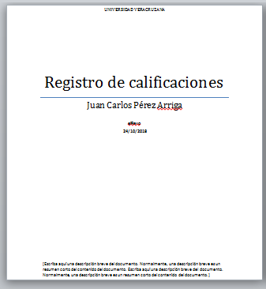
12:38
Juan Carlos
Pérez Arriaga
Calificaciones segundo parcial

Slide 10
Repositorio de documentos UV
http://www.repositoriouv.mx
Calificaciones segundo parcial
Juan Carlos
Pérez Arriaga
Enviar
Guardar
Cancelar
Notes:
Ventana principal

